Slide 1
স্বাগতম

Slide 2
শিক্ষক পরিচিতি
মোঃ জয়নাল আবেদীন ভূঁইয়া
সহকারী শিক্ষক
বগাচতর এন. জি. ইউ. আই ফাজিল মাদ্‌রাসা
সীতাকুণ্ড, চট্টগ্রাম।

Slide 4
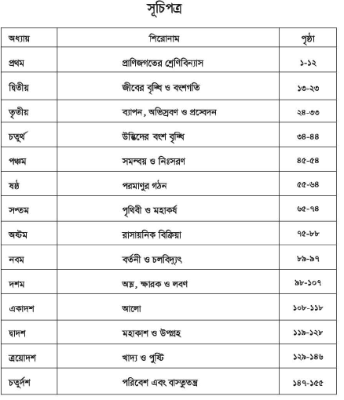

Slide 5
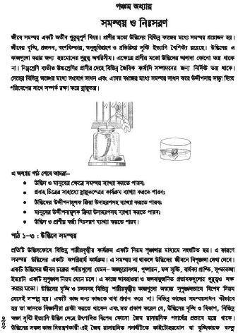

Slide 6
এই অধ্যায় পাঠ শেষে শিক্ষার্থীরা-
◊উদ্ভীদ ও মানুষের ক্ষেত্রে সমন্বয় ব্যাখ্যা করতে পারবে;
◊প্রবাহ চিত্রের সাহায্যে স্নায়ুতন্ত্রের কার্যক্রম ব্যাখ্যা করতে পারবে;
◊উদ্ভীদের উদ্দীপনামুলক ক্রিয়া উদাহরণসহ ব্যাখ্যা করতে পারবে;
◊মানুষের উদ্দীপনামুলক ক্রিয়া উদাহরণসহ ব্যাখ্যা করতে পারবে;
◊ উদ্ভীদ ও প্রাণীর বর্জ্য নিঃসরণ ব্যাখ্যা করতে পারবে।

Slide 9
আলোর প্রতি উদ্ভিদের সাড়া দেওয়ার পরীক্ষণঃ
◆
প্রশ্ন-
ফ্লোরিজেন কোথায় থাকে , এবং এর কাজ কি?
পাতায় থাকে
প্রশ্ন- অক্সিন কে আবিষ্কার করেন?
বিজ্ঞানী চার্লস ডারউইন।
প্রশ্ন- কোন হরমোন ব্যবহারে উদ্ভীদ দ্রুত বৃদ্ধি পায়?
এটি পত্র মুকুলকে ফুলে পরিনত করে।
প্রশ্ন-ফল পাকাতে কোন হরমোন ব্যবহার করা হয়?
জিব্বে্রেলিন।
ইথিলিন

Slide 10
স্নায়ু তন্ত্র
স্নায়ু তন্ত্রের প্রধান কাজ হলো উদ্দীপনায় সাড়া দেওয়া।
উদ্দীপনা কী?

Slide 11
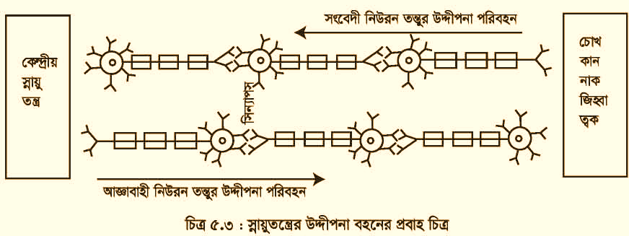
নিউরন আঁকার কৌশল-
◆

Slide 12
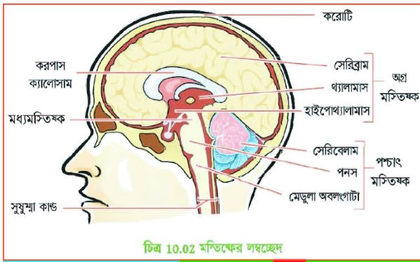
মস্তিষ্ক
পশ্চাৎ মস্তিষ্ক -এর স্নায়ু খাদ্য গলাধঃকরণ, হৃৎপিণ্ড, ফুসফুস, গলবিল ইত্যাদির কিছু কাজ নিয়ন্ত্রণ করে। তাছাড়া এই স্নায়ুগুলাে শ্রবণ এবং ভারসাম্যের মতাে গুরুত্বপূর্ণ কাজের সাথে জড়িত। মস্তিষ্ক থেকে বের হওয়া বারাে জোড়া করােটিক স্নায়ু মাথা, ঘাড়, মুখমণ্ডল, মুখগহ্বর, জিহবা, চোখ, নাক, কান ইত্যাদি অঞ্চলে বিস্তৃত। সবগুলা সংবেদী, মােটর অথবা মিশ্র প্রকৃতির।
পশ্চাৎ মস্তিষ্ক এটি সেরিবেলাম, পনস ও মেডুলা অবলংগাটা নিয়ে গঠিত। (i) সেরিবেলাম (cerebellum): পনসের পৃষ্ঠভাগে অবস্থিত খণ্ডাংশটি সেরিবেলাম। এটি ডান এবং বাম দুই অংশে বিভক্ত। এর বাইরের দিকে ধূসর পদার্থের অবরণ এবং ভিতরের দিকে শ্বেত পদার্থ থাকে। সেরিবেলাম দেহের পেশির টান নিয়ন্ত্রণ, চলনে সমন্বয় সাধন, দেহের ভারসাম্য রক্ষা, দৌড়ানাে এবং লাফানাের কাজে জড়িত পেশিগুলার কার্যাবলি নিয়ন্ত্রণ করে।
মধ্যমস্তিষ্ক- পশ্চাৎ মস্তিষ্কের উপরের অংশ হলাে মধ্যমস্তিষ্ক। এটি অগ্র ও পশ্চাৎ মস্তিষ্ককে সংযুক্ত করে। মধ্যমস্তিস্কের পিছনে অবস্থিত নলাকৃতি বৃহৎ অংশের নাম পনস (Pons)। এটি সেরিবেলাম ও মেডুলা অবলংগাটার মধ্যে সংযােগ স্থাপন করে। বিভিন্ন পেশির কাজের সমন্বয়সাধন ও ভারসাম্য রক্ষা করা। | মধ্যমস্তিষ্কের কাজ। দর্শন ও শ্রবণের ক্ষেত্রেও রয়েছে মধ্যমস্তিষ্কের গুরুত্বপূর্ণ ভূমিকা।
গুরু/অগ্র মস্তিষ্ক -মস্তিষ্কের মধ্যে অগ্রমস্তিষ্ক বা সেরিব্রাম সবচেয়ে বড় অংশ। সেরিব্রামকে গুরুমস্তিষ্কও বলা হয়ে থাকে। সেরিব্রামের ডান ও বাম অংশ দুটি সম্পূর্ণভাবে বিভক্ত। দুটি অংশের মাঝখানে বিভেদক খাজ থাকায় এ বিভক্তি ঘটে। এদের সেরিব্রাল হেমিস্ফিয়ার (cerbral hemisphere) বলা হয়।
এটি আমাদের চিন্তা, চেতনা, জ্ঞান, স্মৃতি, ইচ্ছা, বাকশক্তি ও ঐচ্ছিক পেশির কার্যকলাপ নিয়ন্ত্রণ করে। কোন উদ্দীপকের প্রতি কী ধরনের সাড়া দিবে, সে সিদ্ধান্ত গ্রহণে সহায়তা করে।

Slide 13
ধন্যবাদ

